Slide 1



Логопедическая работа в начальных классах
общеобразовательной школы.
МБОУ «Ново-Ямская СОШ»
Учитель-логопед: Иванова О.А.
…………………………………..

Slide 2
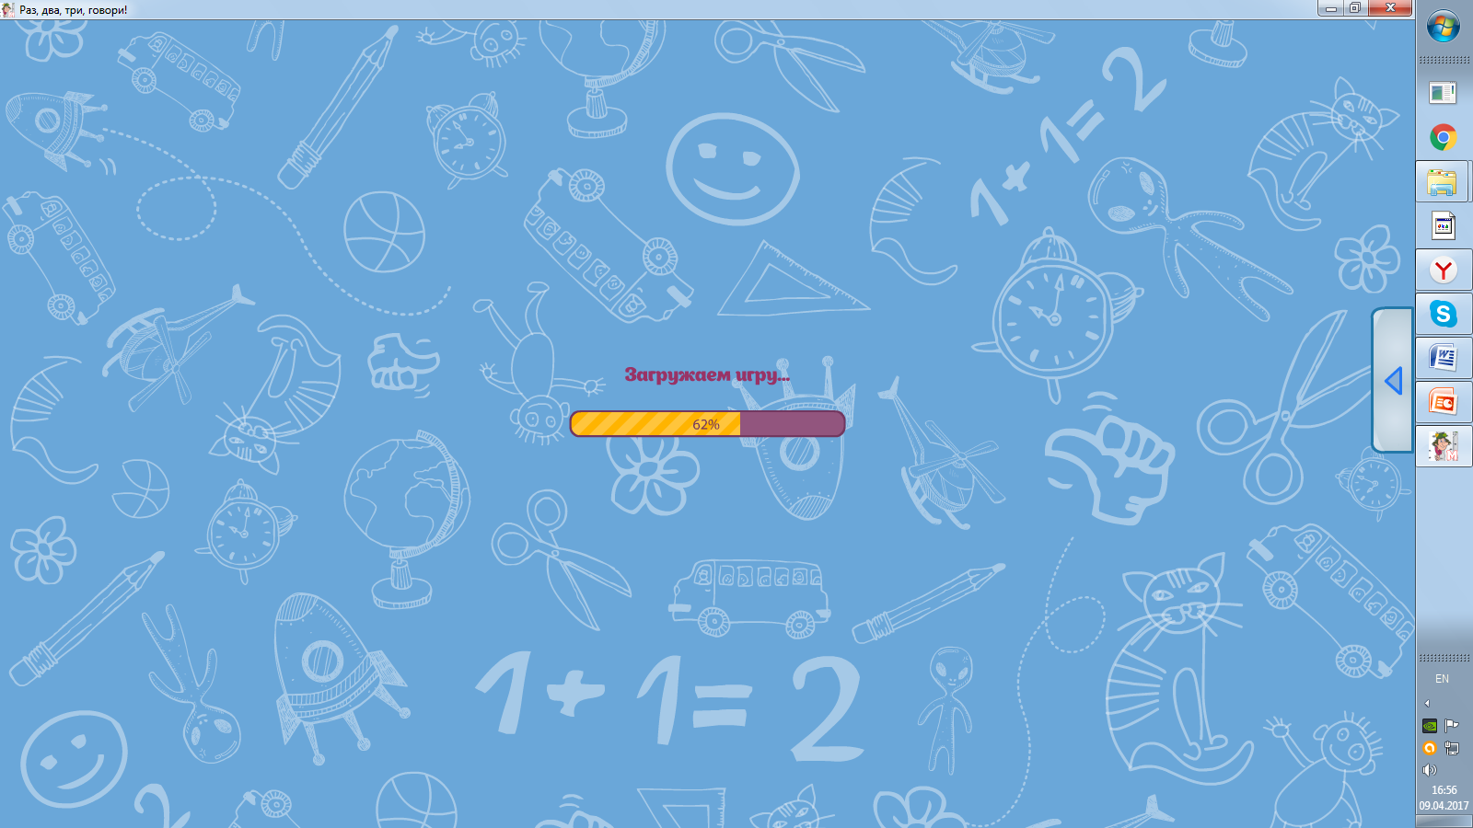


Причины расстройства чтения и письма:
органические нарушения;
- функциональные нарушения;
- неблагоприятные внешние факторы (двуязычие в семье, неправильная речь окружающих и т. д.)

Slide 3


Логопед не дублер учителя и не репетитор.

Slide 4
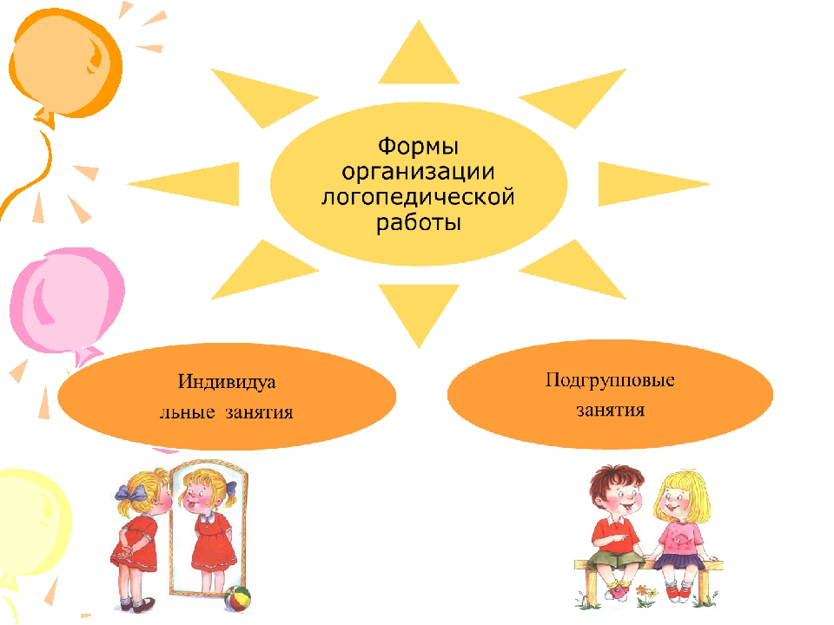

Slide 5
Основные направления работы:
1.Профилактика и коррекция дисграфии и дислексии у младших школьников.
2.Развитие словарного запаса, грамматического строя.
3.Развитие психических функций: восприятие, внимание, память, мышление.
4.Коррекция звукопроизношения
учащихся.

Slide 6

Это специфическое нарушение письма.
Выражается в следующих видах
  ошибок на письме :
  - на уровне буквы и слога
1) пропуски, перестановки, вставки букв;
2) замены букв, имеющих оптическое (А-О, И-У, Т-П, Б-Д), артикуляторное и акустическое сходство (б-п, д-т, в-ф, г-к, ж-ш, з-с) и др. ;
3) пропуски, замены, перестановки слогов;
Дисграфия
Это специфическое нарушение письма.
Выражается в следующих видах
  ошибок на письме :
  - на уровне буквы и слога
1) пропуски, перестановки, вставки букв;
2) замены букв, имеющих оптическое (А-О, И-У, Т-П, Б-Д), артикуляторное и акустическое сходство (б-п, д-т, в-ф, г-к, ж-ш, з-с) и др. ;
3) пропуски, замены, перестановки слогов;

Slide 7
Это специфическое нарушение письма.
Выражается в следующих видах
  ошибок на письме :
  - на уровне буквы и слога
1) пропуски, перестановки, вставки букв;
2) замены букв, имеющих оптическое (А-О, И-У, Т-П, Б-Д), артикуляторное и акустическое сходство (б-п, д-т, в-ф, г-к, ж-ш, з-с) и др. ;
3) пропуски, замены, перестановки слогов;
Дисграфия
- на уровне слова:
1) слитное написание предлогов, союзов, раздельное написание приставок; ( при несла, настоле, ипошла)
2) раздельное написание частей слова, смещение границ слов.(ранняявесна )

Slide 8
Это специфическое нарушение письма.
Выражается в следующих видах
  ошибок на письме :
  - на уровне буквы и слога
1) пропуски, перестановки, вставки букв;
2) замены букв, имеющих оптическое (А-О, И-У, Т-П, Б-Д), артикуляторное и акустическое сходство (б-п, д-т, в-ф, г-к, ж-ш, з-с) и др. ;
3) пропуски, замены, перестановки слогов;
Дисграфия
на уровне словосочетаний и предложений:
1) нарушения границ предложений;
2) аграмматизмы:
а) несогласованность
существительных с прилагательными в роде, числе и падеже (белая пятно); с глаголами в роде (наступило ночь);
б)нарушение управления (шел к ферма)

Slide 9
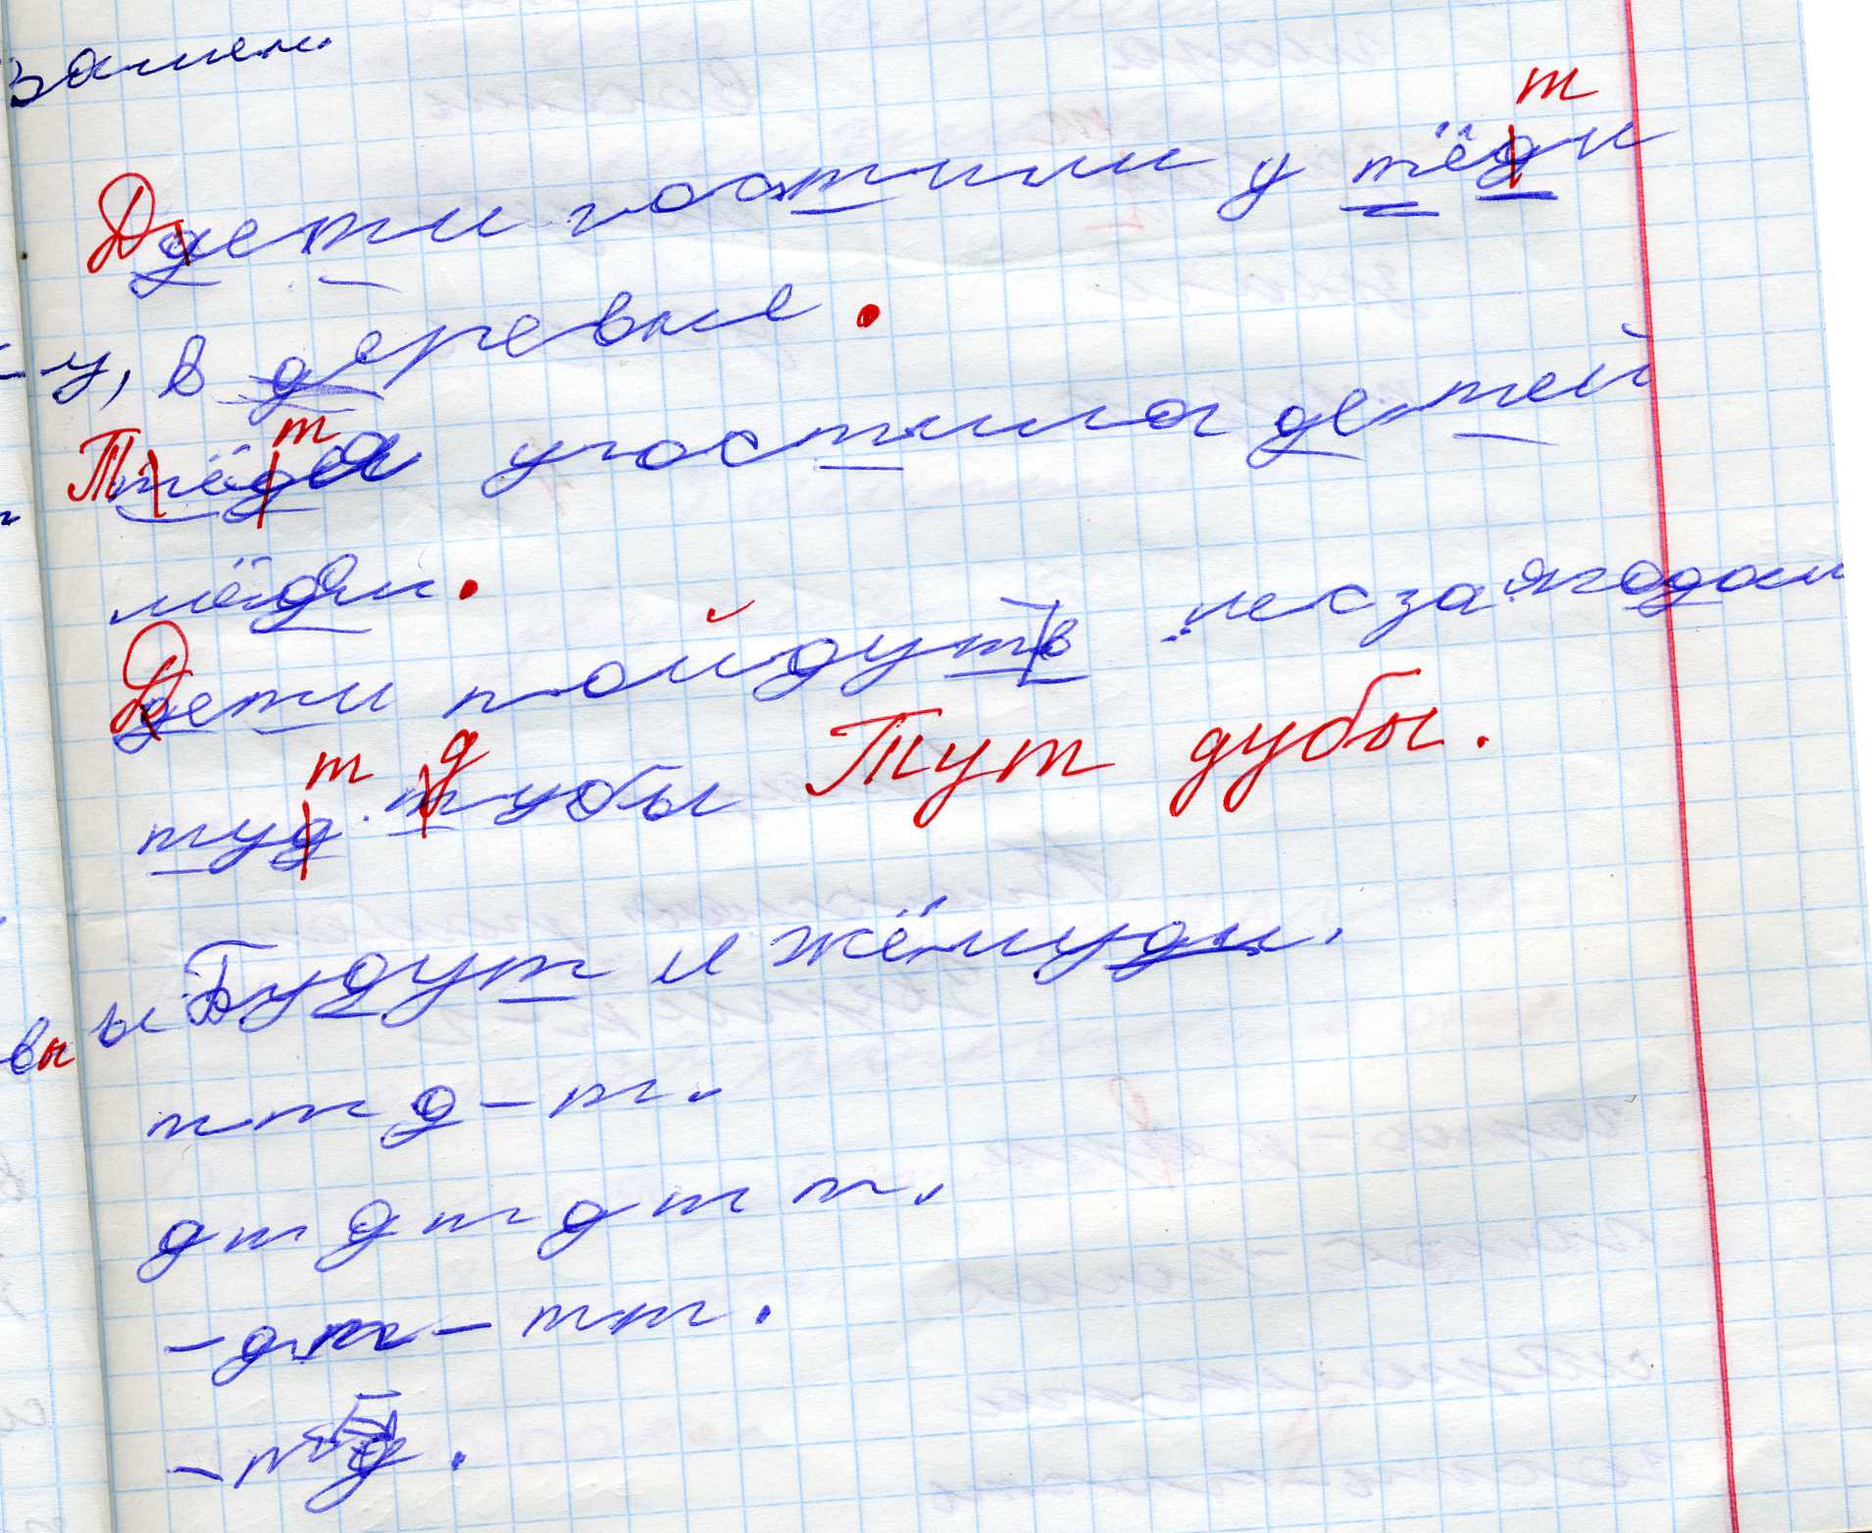

Это специфическое нарушение письма.
Выражается в следующих видах
  ошибок на письме :
  - на уровне буквы и слога
1) пропуски, перестановки, вставки букв;
2) замены букв, имеющих оптическое (А-О, И-У, Т-П, Б-Д), артикуляторное и акустическое сходство (б-п, д-т, в-ф, г-к, ж-ш, з-с) и др. ;
3) пропуски, замены, перестановки слогов;
Примеры дисграфических ошибок

Slide 10
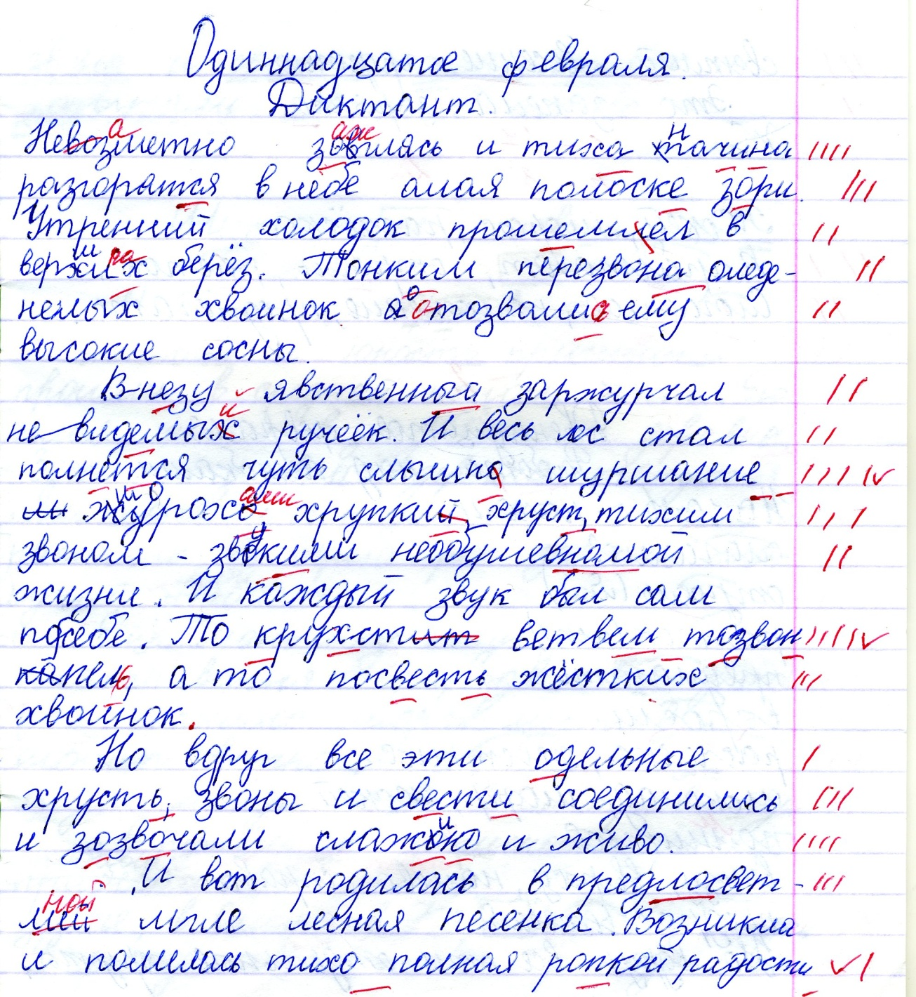
Это специфическое нарушение письма.
Выражается в следующих видах
  ошибок на письме :
  - на уровне буквы и слога
1) пропуски, перестановки, вставки букв;
2) замены букв, имеющих оптическое (А-О, И-У, Т-П, Б-Д), артикуляторное и акустическое сходство (б-п, д-т, в-ф, г-к, ж-ш, з-с) и др. ;
3) пропуски, замены, перестановки слогов;
Примеры дисграфических ошибок

Slide 11
Это специфическое нарушение письма.
Выражается в следующих видах
  ошибок на письме :
  - на уровне буквы и слога
1) пропуски, перестановки, вставки букв;
2) замены букв, имеющих оптическое (А-О, И-У, Т-П, Б-Д), артикуляторное и акустическое сходство (б-п, д-т, в-ф, г-к, ж-ш, з-с) и др. ;
3) пропуски, замены, перестановки слогов;
Дислексия
Это специфическое нарушение чтения.
Выражается в следующих видах
  ошибок :
  - на уровне звука, буквы и слога
1)замена и смешение звуков при чтении;
2) замены букв, имеющих графическое сходство;
3) побуквенное чтение;
4)искажение звуко-слоговой структуры;

Slide 12
Это специфическое нарушение письма.
Выражается в следующих видах
  ошибок на письме :
  - на уровне буквы и слога
1) пропуски, перестановки, вставки букв;
2) замены букв, имеющих оптическое (А-О, И-У, Т-П, Б-Д), артикуляторное и акустическое сходство (б-п, д-т, в-ф, г-к, ж-ш, з-с) и др. ;
3) пропуски, замены, перестановки слогов;
Дислексия
Это специфическое нарушение чтения
- на уровне слова, словосочетания и предложения:
1) бедность словаря неточность употребления слов;
2) нарушение понимания прочитанного;
3) аграмматизмы при чтении;
4) отсутствие сложных фраз, короткие предложения;
5) нарушение связной речи.

Slide 13

Лексические темы:
Защитники Отечества.
Птицы.
Одежда.
Зима. Приметы, зимние игры, забавы
Продукты питания.
Семья.

Slide 14
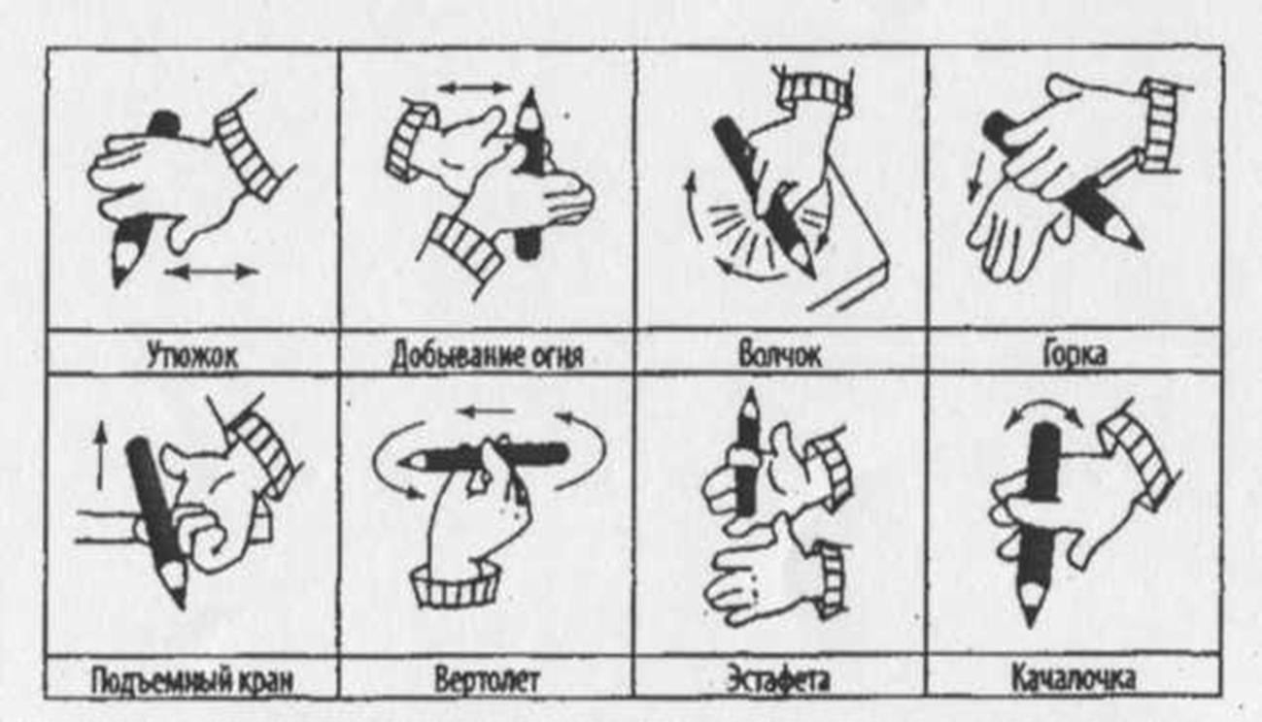
Профилактика и коррекция дисграфии и дислексии:
развитие общей и мелкой моторики

Slide 15
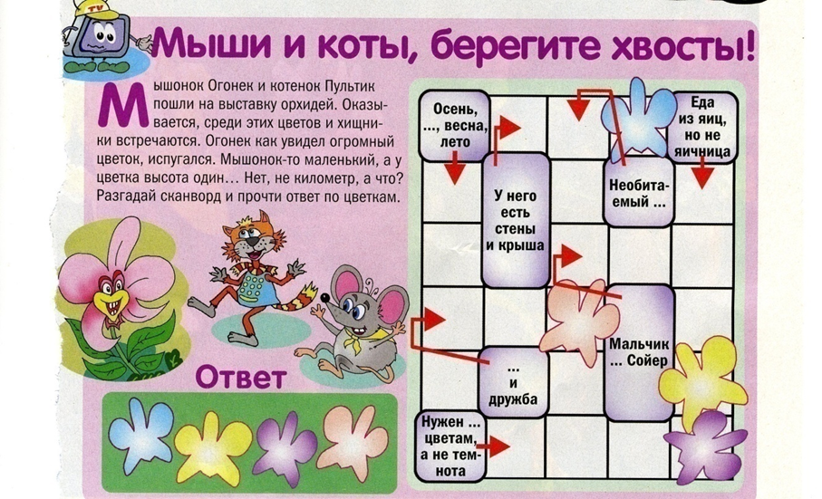
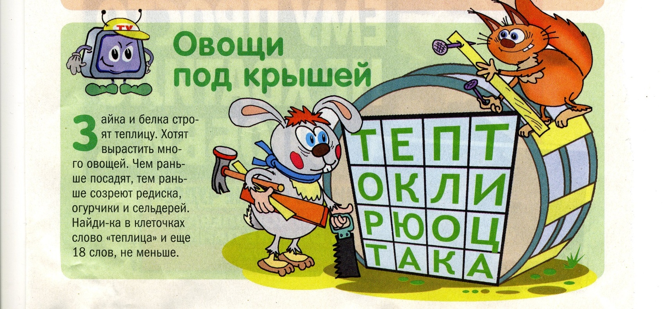
Профилактика и коррекция дисграфии и дислексии:
2) формирование анализа и синтеза слова
Звуко-буквенный анализ

Slide 16
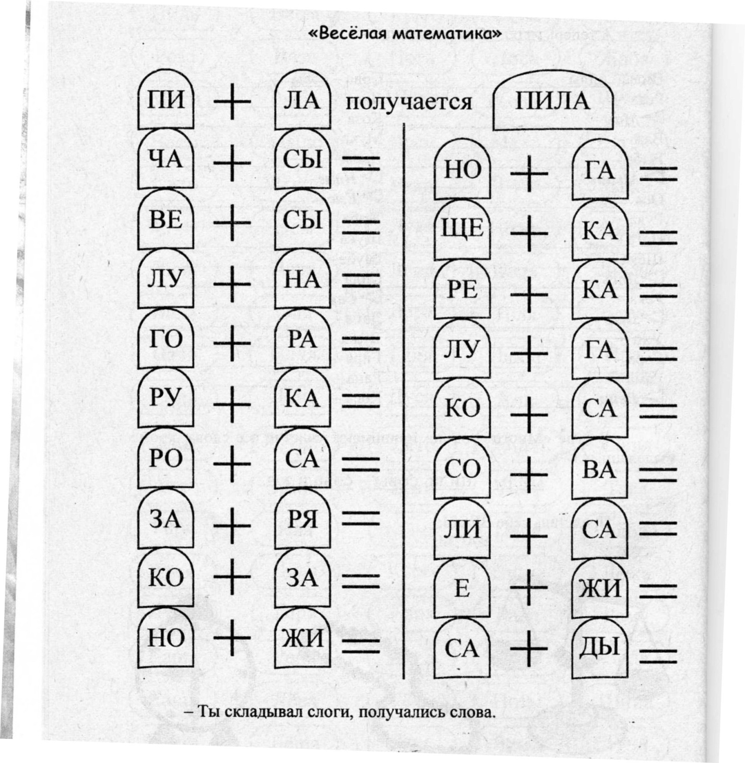
Профилактика и коррекция дисграфии и дислексии:
2) формирование анализа и синтеза слова
Слоговой анализ-синтез

Slide 17
Профилактика и коррекция дисграфии и дислексии:
3) Формирование и развитие фонематического восприятия:
- «Хлопни в ладоши»
Какой звук есть во всех словах?
Какой звук чаще всего слышим?

Slide 18
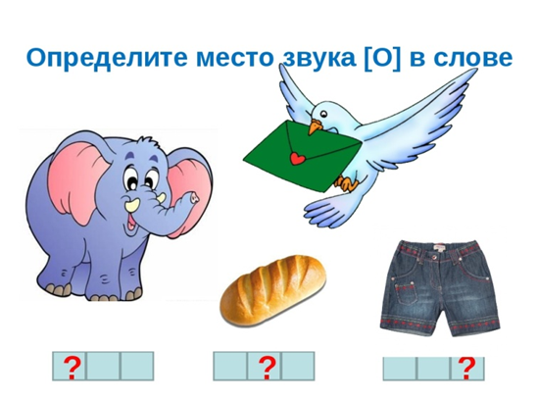
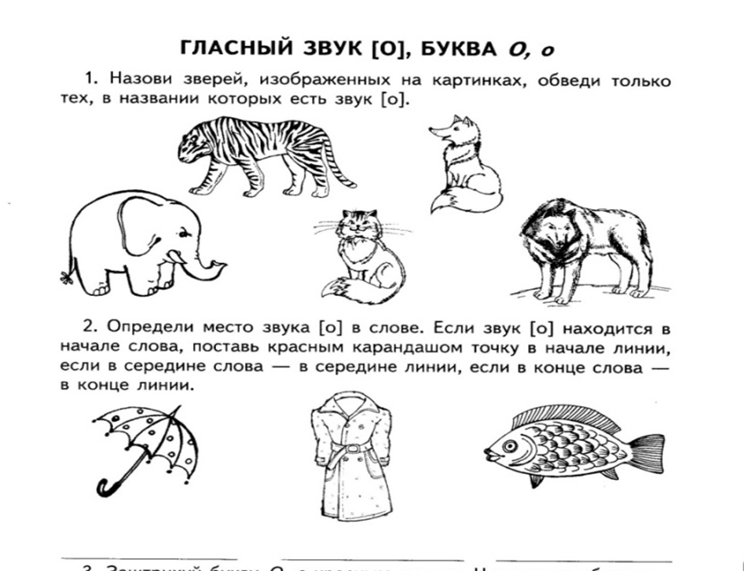

Slide 19
Профилактика и коррекция дисграфии и дислексии:
4) формирование анализа и синтеза предложений.
1. Определить границы предложения в тексте.
2. Придумать предложение по сюжетной картинке и определить количество слов в нём.
3. Придумать предложение с определённым количеством слов.
4. Составить предложение из слов, данных в беспорядке.
5. Составить предложения по нескольким картинкам, на которых изображён один и тот же предмет в разных ситуациях (мяч лежит на полке, на мяч села муха, мальчик играет мячом).
6. Придумать предложение с определённым словом.
7. Составить графическую схему предложения.
8. По графической схеме придумать предложение.
9. Определить место слова в предложении (какое по счёту указанное слово).
10. Поднять цифру, соответствующую количеству слов в предложении.

Slide 20
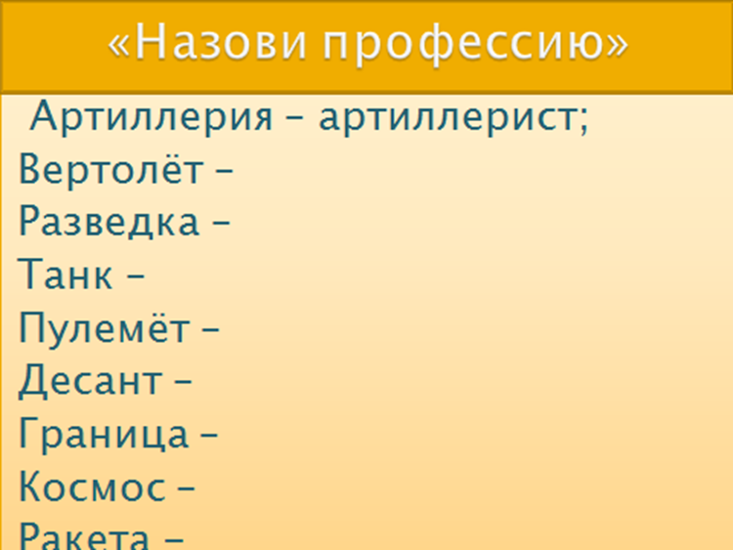
Профилактика и коррекция дисграфии и дислексии:
5) формирование правильных грамматических конструкций
- «Один-много».

Slide 21
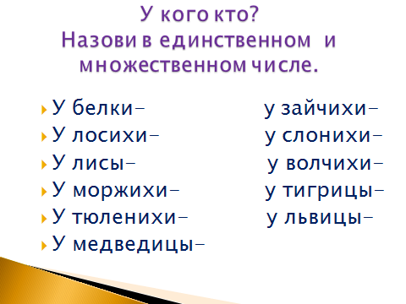
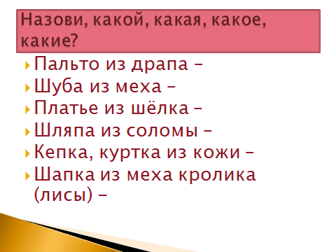
Профилактика и коррекция дисграфии и дислексии:
5) формирование правильных грамматических конструкций

Slide 22

Это специфическое нарушение письма.
Выражается в следующих видах
  ошибок на письме :
  - на уровне буквы и слога
1) пропуски, перестановки, вставки букв;
2) замены букв, имеющих оптическое (А-О, И-У, Т-П, Б-Д), артикуляторное и акустическое сходство (б-п, д-т, в-ф, г-к, ж-ш, з-с) и др. ;
3) пропуски, замены, перестановки слогов;
Развитие зрительного восприятия, внимания, памяти.
.

Slide 23
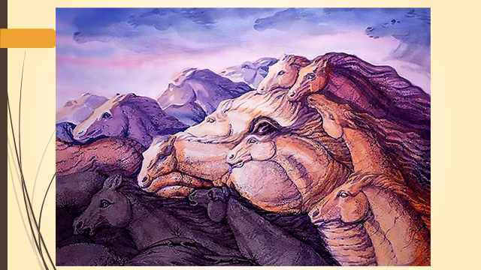
Это специфическое нарушение письма.
Выражается в следующих видах
  ошибок на письме :
  - на уровне буквы и слога
1) пропуски, перестановки, вставки букв;
2) замены букв, имеющих оптическое (А-О, И-У, Т-П, Б-Д), артикуляторное и акустическое сходство (б-п, д-т, в-ф, г-к, ж-ш, з-с) и др. ;
3) пропуски, замены, перестановки слогов;
Развитие зрительного восприятия, внимания, памяти.
.

Slide 24
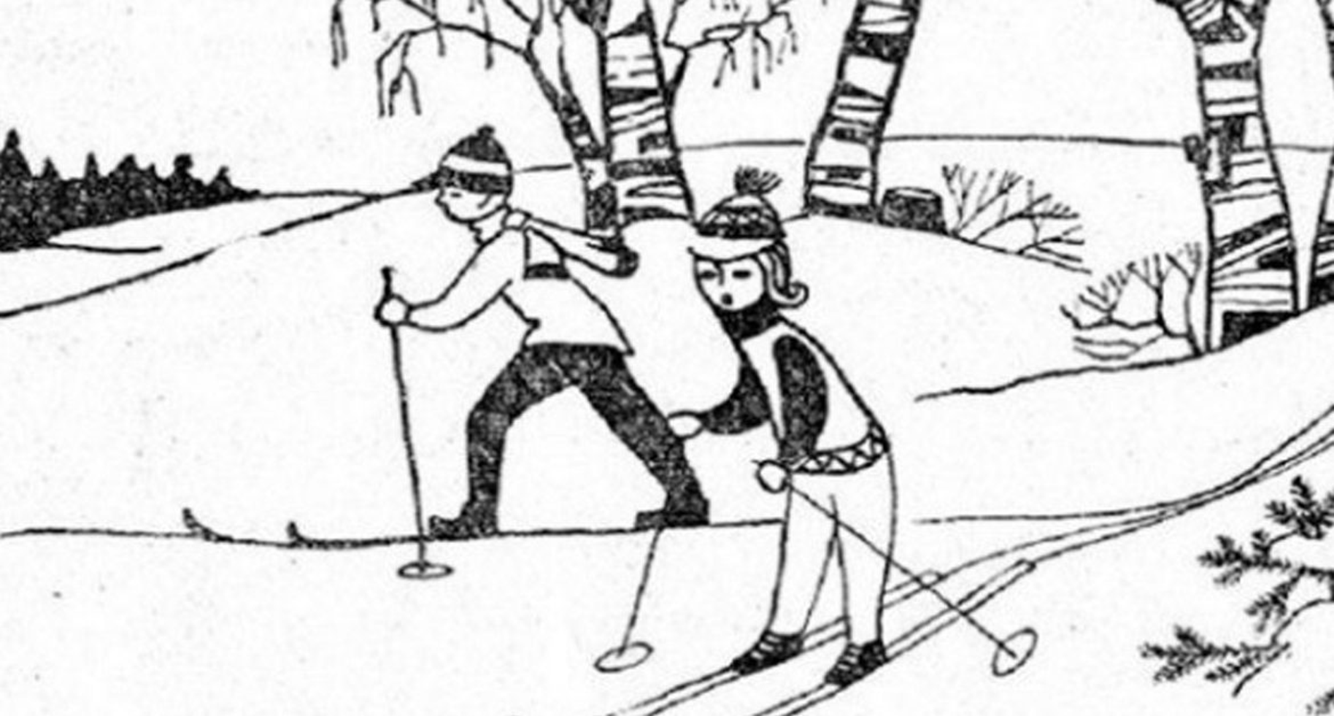
Это специфическое нарушение письма.
Выражается в следующих видах
  ошибок на письме :
  - на уровне буквы и слога
1) пропуски, перестановки, вставки букв;
2) замены букв, имеющих оптическое (А-О, И-У, Т-П, Б-Д), артикуляторное и акустическое сходство (б-п, д-т, в-ф, г-к, ж-ш, з-с) и др. ;
3) пропуски, замены, перестановки слогов;
Развитие зрительного восприятия, внимания, памяти.
.

Slide 25
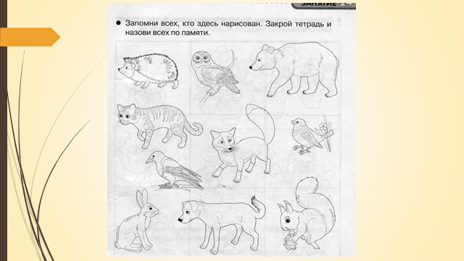
Это специфическое нарушение письма.
Выражается в следующих видах
  ошибок на письме :
  - на уровне буквы и слога
1) пропуски, перестановки, вставки букв;
2) замены букв, имеющих оптическое (А-О, И-У, Т-П, Б-Д), артикуляторное и акустическое сходство (б-п, д-т, в-ф, г-к, ж-ш, з-с) и др. ;
3) пропуски, замены, перестановки слогов;
Развитие зрительного восприятия, внимания, памяти.
.

Slide 26
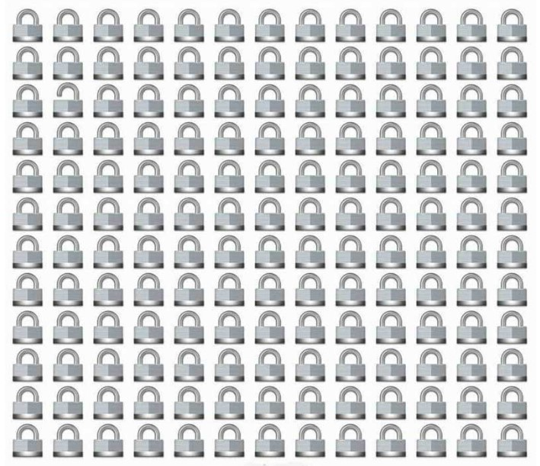
Это специфическое нарушение письма.
Выражается в следующих видах
  ошибок на письме :
  - на уровне буквы и слога
1) пропуски, перестановки, вставки букв;
2) замены букв, имеющих оптическое (А-О, И-У, Т-П, Б-Д), артикуляторное и акустическое сходство (б-п, д-т, в-ф, г-к, ж-ш, з-с) и др. ;
3) пропуски, замены, перестановки слогов;
Развитие зрительного восприятия, внимания, памяти.
.

Slide 27
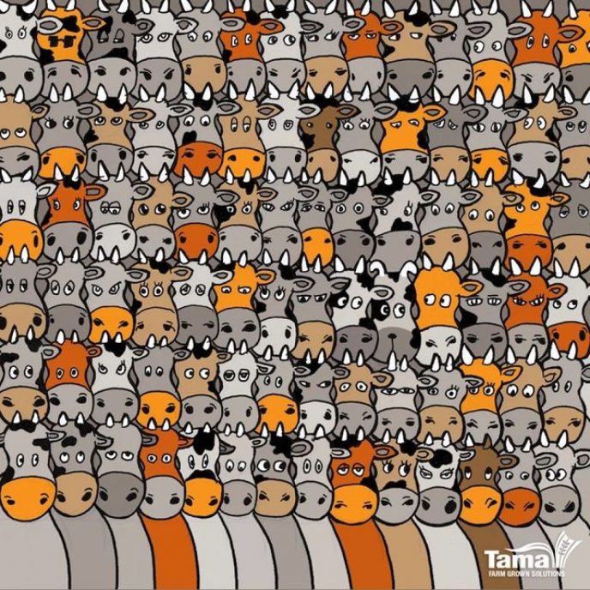
Это специфическое нарушение письма.
Выражается в следующих видах
  ошибок на письме :
  - на уровне буквы и слога
1) пропуски, перестановки, вставки букв;
2) замены букв, имеющих оптическое (А-О, И-У, Т-П, Б-Д), артикуляторное и акустическое сходство (б-п, д-т, в-ф, г-к, ж-ш, з-с) и др. ;
3) пропуски, замены, перестановки слогов;
Развитие зрительного восприятия, внимания, памяти.
.

Slide 28
